Slide 1
Síť, Topologie, Internet
Autor: Mgr. Jan Chvál

Slide 2
Druhy a využití počítačové sítě
Sdílení prostředků (tiskárny, scenery, mechaniky,…).
Sdílení dat – přes jeden přístupový bod lze sdílet i internet.
Komunikace – Skype, ICQ,…
Peer to Peer
Není v nich server, levná pořizovací cena.
Nevýhoda rychlost, dostupnost dat.
Klient – server (jeden a více serverů, spec. OS).

Slide 3
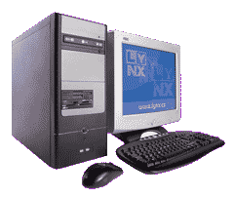
Topologie sítě
Topologie určuje vzájemné fyzické propojení počítačů v síti.
Sběrnice – u topologie typu sběrnice je každý počítač napojený na průběžné vedení – sběrnici.
Nevýhoda malá datová prostupnost a poruchovost.
Výhoda nízké pořizovací náklady.

Slide 4
Topologie sítě - kruh

Slide 5
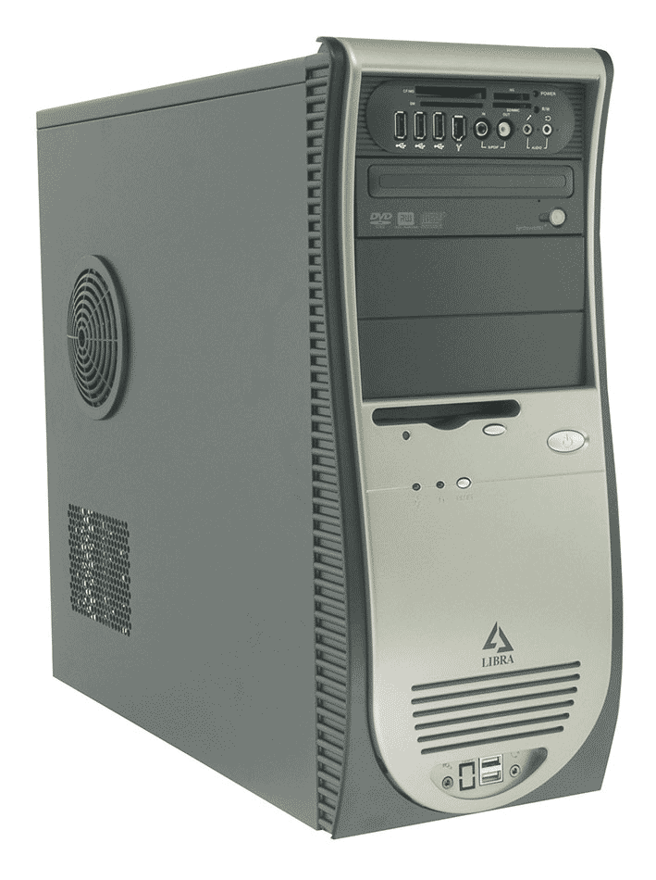
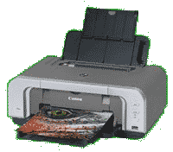
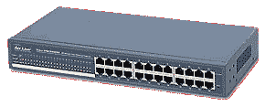
Topologie sítě - hvězda
Všechna PC a síťová zařízení zapojena do switche. Ke každé stanici vede samostatný kabel. Výhodou je rychlost a stabilita.

Slide 6
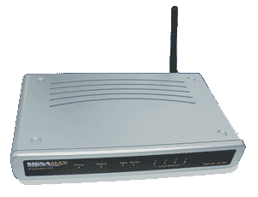
Topologie sítě - wifi
Pracuje na podobném principu jako hvězda. Výhodou je zapojení bez kabeláže. Nevýhodou je nižší přenosová rychlost.

Slide 7
Aktivní prvky sítě
Aktivní prvky přenášená data mění, zesilují, směrují nebo jiným způsobem ovlivňují.
HUB – nezná síťové adresy jednotlivých stanic. Po příjmu posílá pakety do všech připojených stanic.
Switch – zná síťové adresy všech stanic.

Slide 8
Aktivní prvky sítě
Router – zajišťuje spojení mezi LAN a WAN. Funkce, kterou plní router se nazývá GATE.
Bridge – propojení sítí s různou topologií.
Repeater – obnovuje a zesiluje digitální signál, který je oslaben útlumem velmi dlouhého vedení, obvykle stovek metrů.

Slide 9
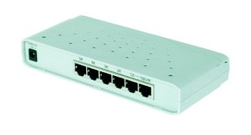
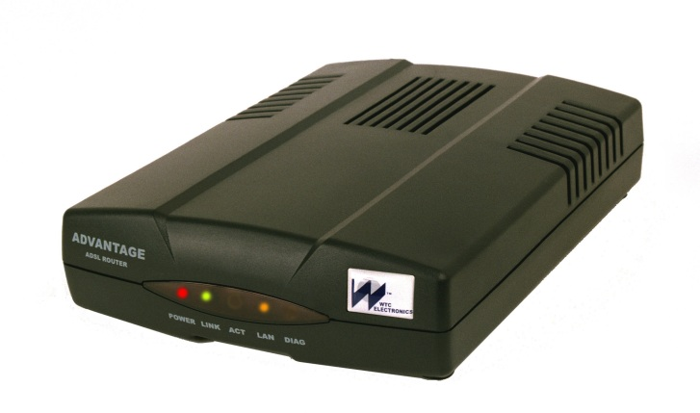
Aktivní prvky
HUB
ROUTER
SWITCH

Slide 10
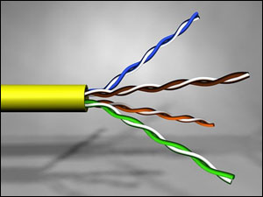
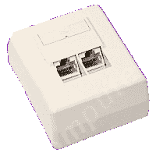
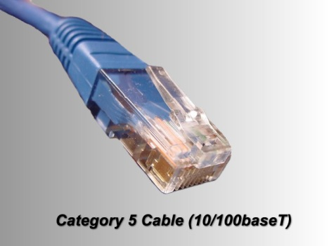
Pasivní prvky sítě
Pasivní prvky sítě jsou ty, které se podílejí na přenosu, ale data žádným způsobem nemění ani neovlivňují.
Druhy
Koaxiální kabel
Kroucená dvojlinka
Optický kabel

Slide 11
Co je třeba pro zapojení PC do sítě
PC musí obsahovat síťovou kartu – hardwarové zařízení pro zapojení do sítě.
Počítač musí mít operační systém podporující práci v síti s nainstalovaným protokolem TCP/IP.
Počítač musí mít přidělenou IP adresu. Tuto adresu nastaví administrátor sítě, nebo ji automaticky přiděluje server.
Uživatel musí mít uživatelský účet, který povoluje přístup do sítě.

Slide 12
Základní definice
Workstation – je špičkový počítač
Server – je počítač, který poskytuje ostatním služby nebo PC program, který služby realizuje
Brána – na bránu se posílá každý IP paket, který není určen do lokální sítě
Výchozí brána MUSÍ být nastavena, chcete-li protokolem IP komunikovat s počítači mimo vaši lokální síť.
Výchozí brána MUSÍ být dosažitelná v rámci lokální sítě – její adresa musí patřit do této sítě.

Slide 13
Základní definice
Maska subsítě – určuje, jaká část IP adresy adresuje síť a jaká počítač v rámci této sítě
Privátní IP adresy – lokální síť, IP adresy jsou nesměrovatelné (směrovače v Internetu pakety s těmito IP adresami zahazují)
10.0.0.0, nejkratší maska: 255.0.0.0
172.16.0.0, nejkratší maska: 255.240.0.0
192.168.0.0, nejkratší maska: 255.255.0.0

Slide 14
Základní definice
Příklad 1: zvolíte adresy 192.168.1.x a masku subsítě 255.255.255.0. Kolik lze přidělit adres?
Můžete přidělit IP adresy 192.168.1.1 až 192.168.1.254 (adresy 192.168.1.0 a 192.168.1.255 mají zvláštní význam a nelze je použít jako adresy počítačů!).
Příklad 2: 254 adres z předchozího příkladu nestačí – zvolíte adresy 192.168.x.x s maskou 255.255.0.0. Kolik lze přidělit adres?
Pak můžete ve vaší lokální síti přiřazovat adresy 192.168.0.1 až 192.168.255.254

Slide 15
Zdroje
Základní pojmy
http://manuals.kerio.com/wrp/cz/166.htm#o166

